Slide 1
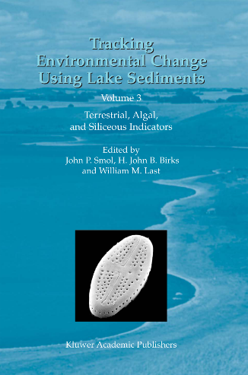
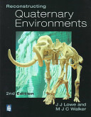
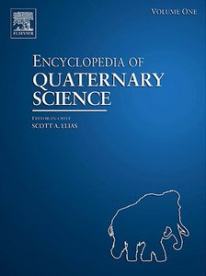
Analýza rostlinných makrozbytků (macrofossils, macroremains) -
studijní literatura
Kapitoly (review) v různých učebnicích a monografiích:
J. P. Smol, H. J. B. Birks & W. M. Last (eds.), 2001. Tracking Environmental Change Using Lake Sediments. Volume 3: Terrestrial, Algal, and Siliceous Indicators.
J. J. Lowe and M.J.C. Walker (eds.), 1997. Reconstructing Quaternary Environments.
SA Elias (ed.), Encyclopedia of Quaternary Science.
Kapitola o makrozbytcích od H. Birks
Krátká kapitola o makrozbytcích
Mauquoy, D. & Van Geel, B. (2007). 'Plant macrofossil methods and studies: Mire and Peat Macros'.

Slide 2
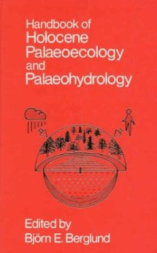
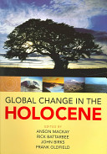
Literatura
B.E.Berglund (ed.), 1986. Handbook of Holocene Palaeoecology and Palaeohydrology
Mackay A., Battarbee R., Birks J., Oldfield F. (ed.), 2005. Global change in the Holocene.
Birks H.H. & Birks H.J.B. Reconstructing holocene climates from pollen and plant macrofossils

Slide 3
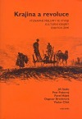
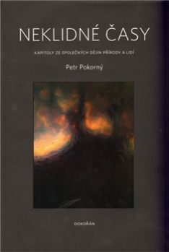
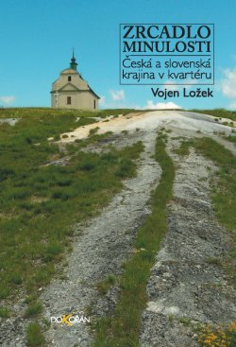
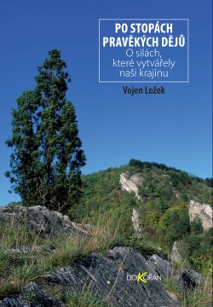
Česká paleoekologická literatura týkající se historie naší přírody:
Pokorný P. (2011): Neklidné časy. Kapitoly ze společných dějin přírody a lidí. Dokořán, Praha
Sádlo J., Pokorný P., Hájek P., Dreslerová D., Cílek V. (2008): Krajina a revoluce. Významné přelomy ve vývoji kulturní krajiny Českých zemí. 3. upravené vydání. Malá Skála, Praha.
Ložek V. (2011): Po stopách pravěkých dějů. O silách, které vytvářely naši krajinu Dokořán.
Ložek V. (2011): Zrcadlo minulosti. Česká a slovenská krajina v kvartéru . Dokořán.

Slide 4
Analýza makrozbytků – historie
počátky sahají do 19. století (Skandinávie), před vývojem pylové analýzy (ca 1920) to byla jediná metoda umožňující studium historie vegetace
na jejím základě byly rekonstruovány klimatické změny na konci poslední doby ledové (první poznatky)
přinesla nám také první představu o třetihorní vegetaci (Reid 1989, Godwin 1975)
po roce 1920 pokles využívání makrozbytkové analýzy, nahradila ji pylová analýza
po roce 1960 opět nárůst v důsledku odhalení různých omezení pylové analýzy (málokdy určení do druhu, různá produkce pylu různými druhy atd.). Jsou to komplementární metody. První stratigrafický diagram (Baker 1965)

Slide 5
Analýza makrozbytků – co to je?
všechny zachované objekty, které jsou viditelné pouhým okem nebo binokulární lupou a je možné s nimi manipulovat ručně (pinzeta) nad ca 0.5 cm, rostlinné i živočišné (schránky měkkýšů, kosti obratlovců, krovky brouků, hlavy mravenců atd.)
generativní části rostlin: semena, plody, příp. megasporangia (kapradiny)
vegetativní části rostlin: dřevo, kůra, uhlíky, pletiva cévnatých rostlin (např. kutikula, listová žilnatina, kořeny, oddenky), jehlice, šišky, pupenové šupiny a pupeny atd.
nižší rostliny: mechy (rašeliníky, hnědé mechy), méně často játrovky (hůře se zachovávají), makrofytické řasy – Characeae (oogonia)
identifikace možná často do druhu, i když ne vždy
semena
Thelypteris
Betula nana
pupen
Juncus sp.
Menyanthes
Phragmites-tissues
Oxycoccus
sporangia, oospory
Sphagnum peat
Equisetum - diafragma
vegetativní části
Chara
Thelypteris
Mauquoy and van Geel 2007

Slide 6
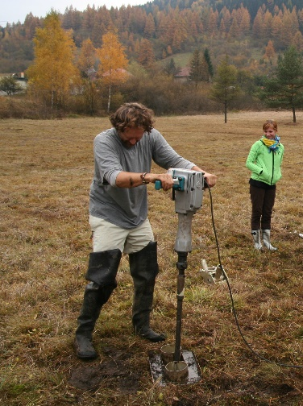
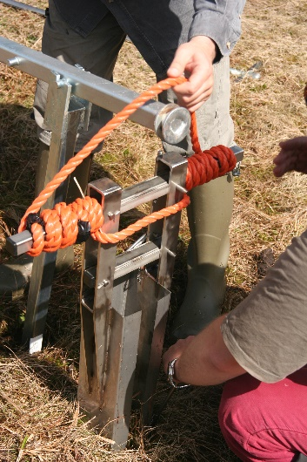
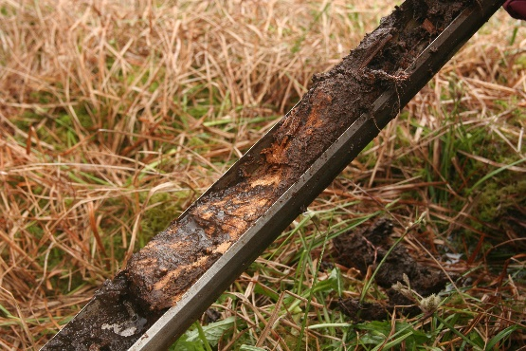
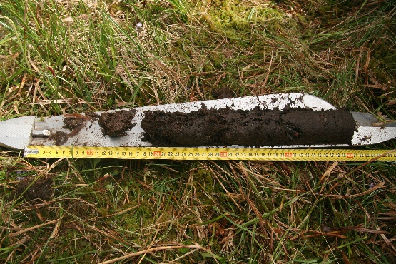
Analýza makrozbytků – kde se zachovávají?
zachovávají se ve vlhkých přírodních organických sedimentech (rašelinné, slatinné, limnické, říční) nebo v antropogenních sedimentech (odpadní jámy, hlinité výplně zbytků budov)
přírodní sedimenty lze hledat na současných rašeliništích a slatiništích, v odříznutých starých meandrech nebo jsou pohřbené, např. pod ornicí (lze je najít při stavbách silnic, při kopání studny apod.). Zabývá se jimi PALEOBOTANIKA
antropogenní sedimenty se nacházejí při archeologickém výzkumu, zabývá se jimi samostatný obor ARCHEOBOTANIKA
odběr sedimentů na analýzy se provádí výkopem nebo pomocí různých vrtáků (ruský typ „křídlo“, Dachnovského sonda, velký žlab, Vandenaar, vibrační vrtná souprava“puf puf“ atd.)

Slide 7
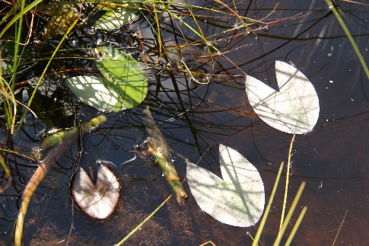
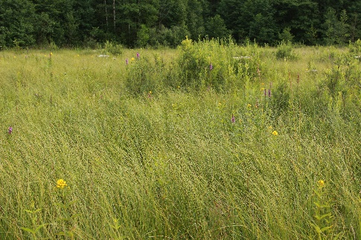
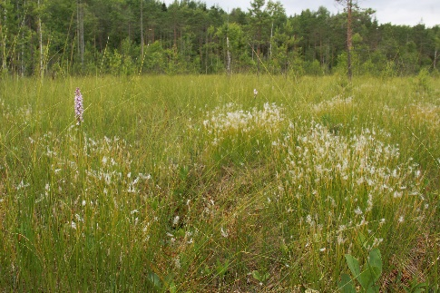
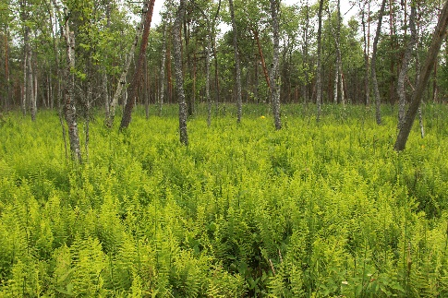
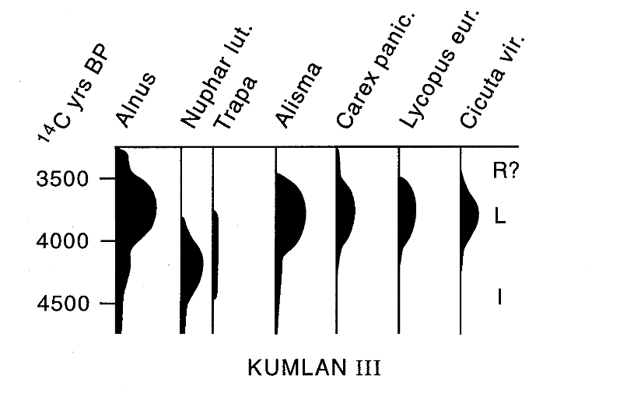
Analýza makrozbytků – K čemu se využívají? Jakou nám dávají informaci?
v lokálním kontextu:
-rekonstrukce vývoje vegetace a ekosystémů, např. ověření sukcesních sérií popsaných původně na základě recentní vegetace (sukcesní stádia při zazemňování jezer byla původně popsána na základě recentní zonace)
Zazemňování jezer: makrofyta (oligotrofní, eutrofní) - rákosina/vysoké ostřice – slatinná vegetace – rašeliniště/ rašelinný les
Hannon and Gaillard 1997

Slide 8
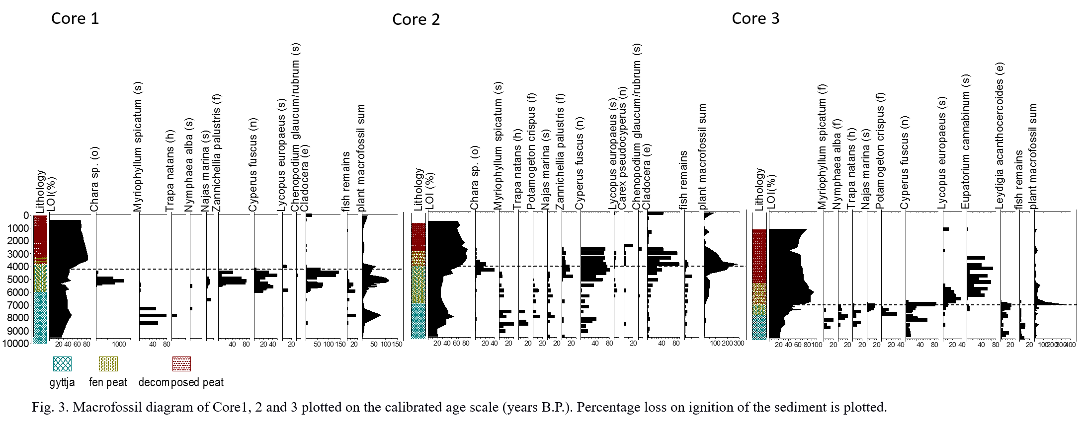
Potůčková et al. in press.

Slide 9
-rekonstrukce sukcese rašelinné vegetace a fen-bog transition (přechod slatina-vrchoviště)
Rašelinná smrčina
(dřevo smrku, Sphagnum capillifolium)
Vrchoviště
(pletiva Eriophorum vaginatum, Sphagnum magellanicum)
FEN-BOG TRANSITION
Slatinná rákosina s břízou
(pletiva rákosu a přesliček, dřevo břízy, Carex limosa)
Ostřicovo-mechová slatina
(Hamatocaulis, Meesia, Sphagnum teres, Carex appropinquata, C. limosa)
Dudová et al. 2014

Slide 10
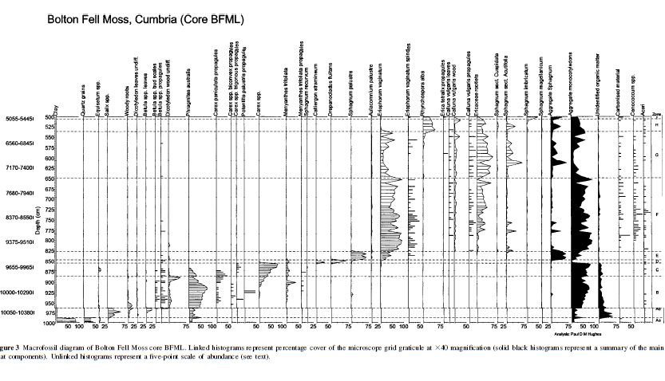
Contrasting pathways to ombrotrophy in three raised bogs from Ireland and Cumbria, England
Eriophorum vaginatum + Ericaceae
Sphagnum palustre
Carex+Menyanthes
Phragmites+Betula+Carex+Menyanthes
Salix+Phragmites
Hughes at Barber 2004

Slide 11
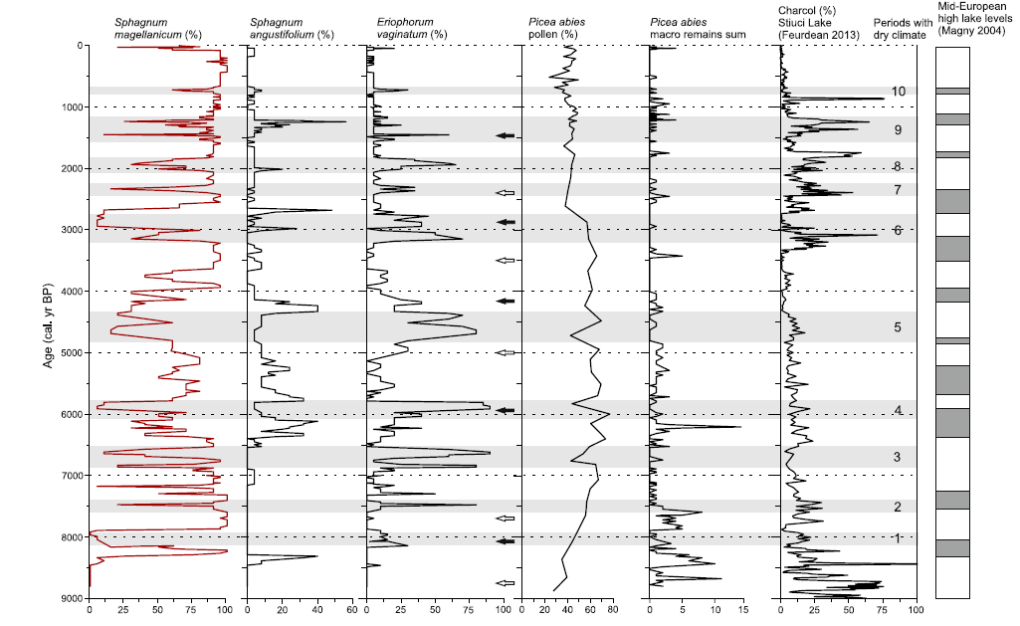
v regionálním kontextu:
rekonstrukce klimatu (změny vodního režimu) – vhodné na vrchovištích sycených výlučně srážkovou vodou
Sušší období: pokles S. magellanicum, nárůst Eriophorum vaginatum, víc uhlíků - požáry
Galka et al. 2016

Slide 12
v regionálním kontextu:
-změny vegetačního pokryvu v okolí v souvislosti se změnou klimatu – arktická a alpinská jezera
arktická a alpinská jezera
transport vodou ze stružek a tajícího sněhu
větrem (Betula, Acer)
transport soliflukcí
transport z odtávajícího sněhového políčka
Birks 2002

Slide 13
Změna vegetačního krytu v okolí jezera v závislosti na klimatických změnách v pozdním glaciálu a na přechodu pozdní glaciál/holocén
Birks et al. 2013: Preslia, jezero Krakenes

Slide 14
11350 cal. BP
Holocén
11550 cal. BP
Mladší Dryas
Nástup Polypodiaceae (sporangia)
Ústup druhů alpinských trávníků
Saxifraga rivularis, Draba, Cochlearia, Ranunculus glacialis atd.
Expanze nízkých vrb

Slide 15
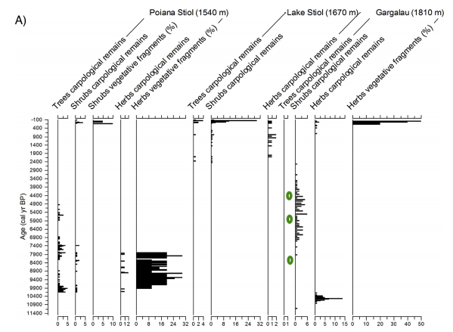
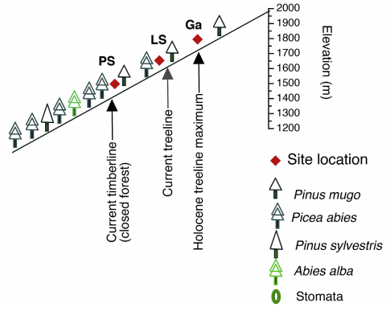
v regionálním kontextu:
změny horní hranice lesa – vhodné porovnání jezer v různé nadmořské výšce (pod i nad dnešní hranicí lesa)
Feurdean et al. 2016

Slide 16
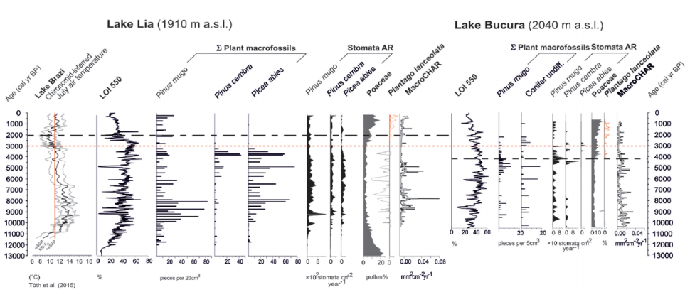
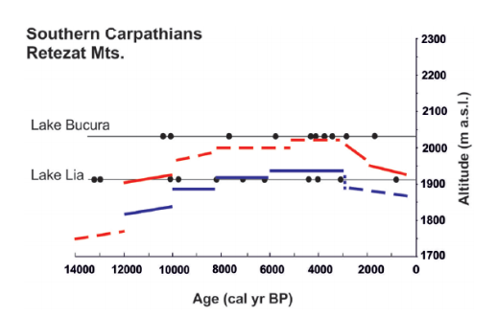
Hranice výskytu stromů
(treeline)
Hranice lesa (timberline)
Ildiko et al. 2017

Slide 17
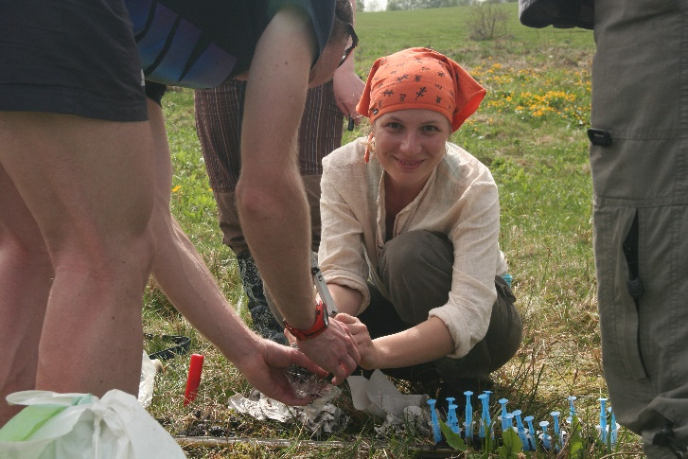
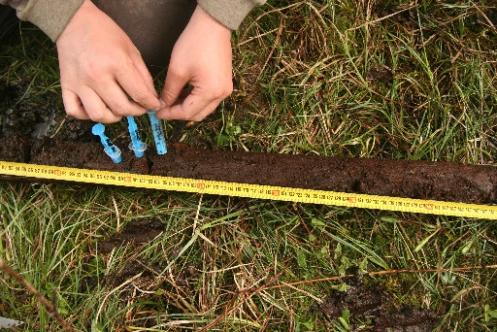
Analýza makrozbytků postup
nalezení vhodného sedimentu
(geofyzikální průzkum, botanický průzkum, náhoda)
odběr vzorků z profilu
(objem zpravidla 50-100 cm³)
odběr výkopem nebo vrtáním
příprava vzorků na analýzu: dezintegrace pomocí 10% NaOH (huminové sedimenty), 5 % KOH, HCl, 30% peroxid (jílovité sedimenty)
proplavení na sítech (nejmenší 250 /125 μm, 630 μm, 1 mm, vybírání
determinace
(různé atlasy, srovnávací sbírka)
prezentace výsledků (stratigrafický diagram), interpretace, porovnání s dalšími proxy
odběr sedimentu do stříkaček – na pyly (ca 1 cm³)
zbytek sedimentu v intervalu 2-5 cm do zipovacích sáčků

Slide 18
Analýza makrozbytků- určovací literatura
mechorosty: Michaelis 2001 (pro paleoekologii), Hedenäs 2003 (Amblystegiaceae), Daniels et Eddy 1985 (Handbook of European Sphagna), Bildatlas der Moose Deutschlands (M. Lüdt): on-line http://www.bildatlas-moose.de/index.htm
semena: Berggren 1969 (2. díly), Mauquoy and Van Geel 2007, Velichkewicz & Zastawniak 2008-Pleistocénní flora (fotky fosilních semen), Cappers et al. 2012-holandský atlas semen,on-line: http://seeds.eldoc.ub.rug.nl/?pLanguage=en
dřevo: Schweingrubber 1978, on-line: http://www.wsl.ch/land/products/dendro/species_az.php
pletiva: Grosse-Brauckmann 1972, 1992, Katz et al. 1977

Slide 19
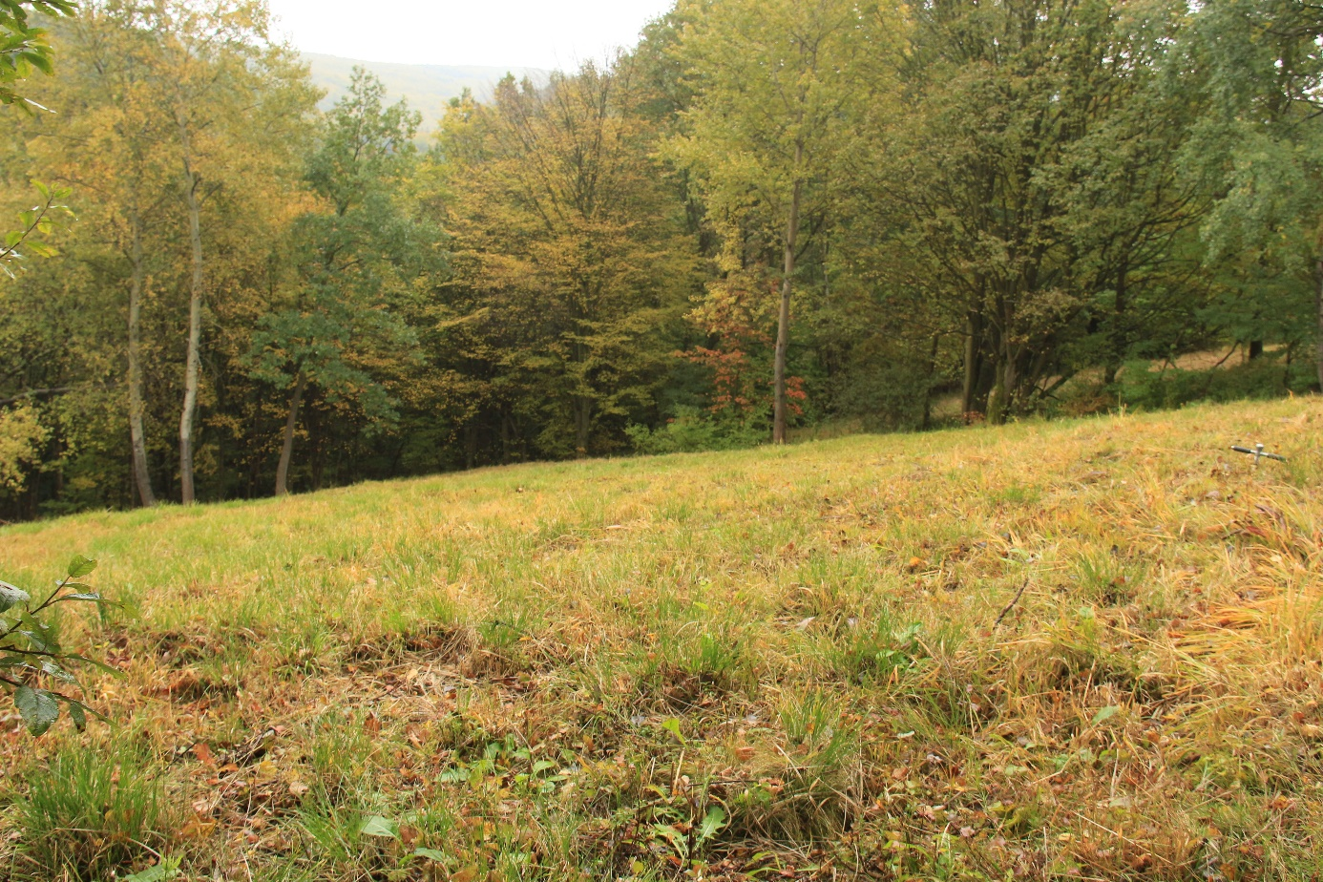
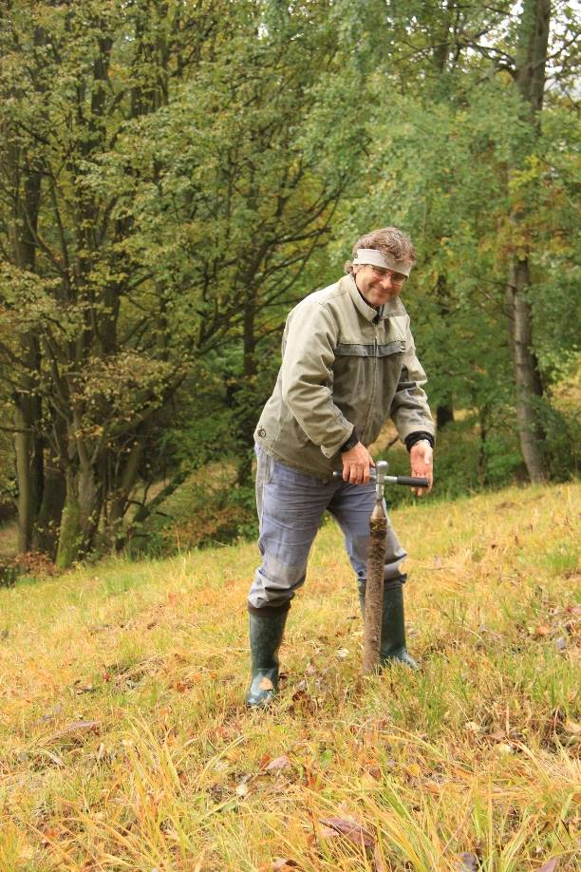
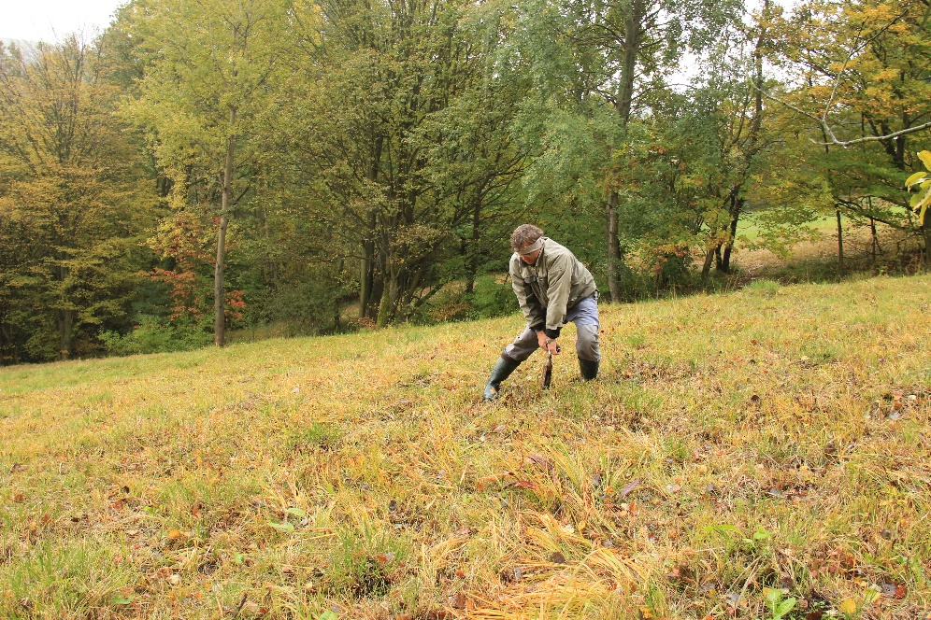
Machová, malé nelesní pěnovcové prameniště v jižní části Bílých Karpat

Slide 20
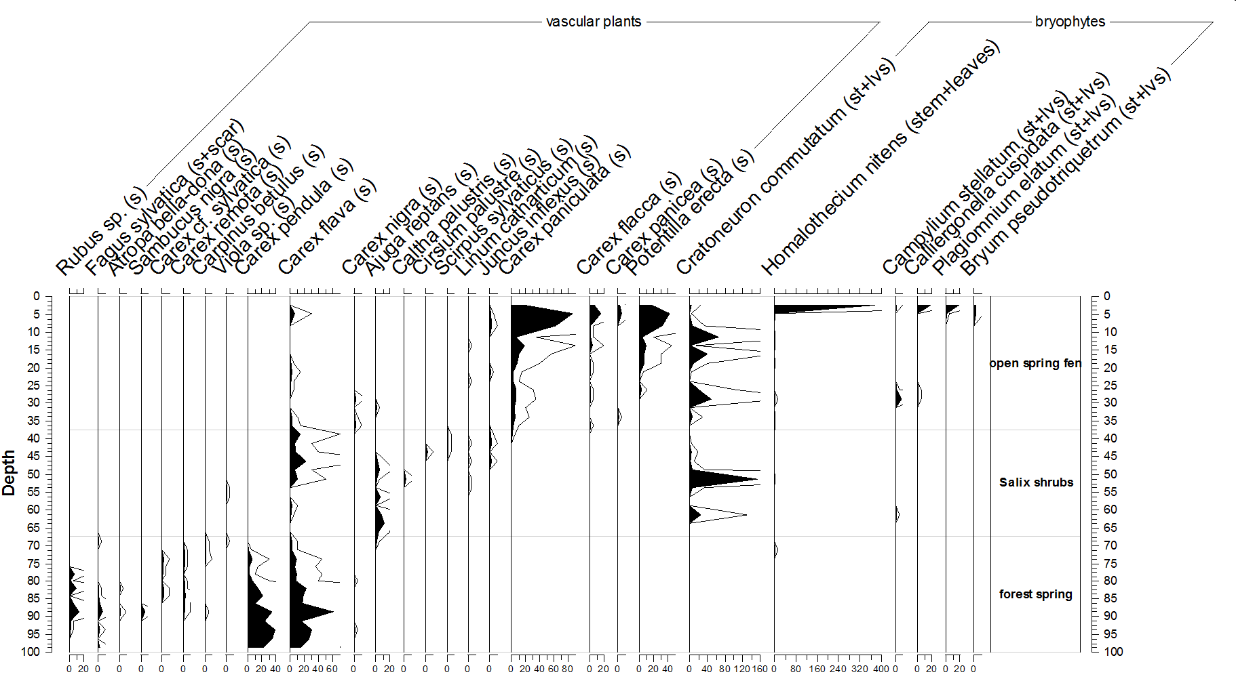
Machová, malé nelesní pěnovcové prameniště v jižní části Bílých Karpat – starý profil
1550 AD
1150 AD
450 AD

Slide 21
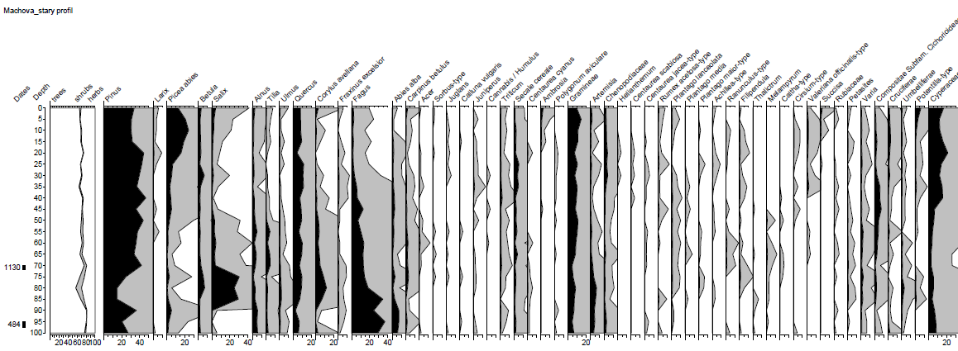
Profil Machová1, ca od roku 480 AD
E. Rybníčková (pyly)
Luční typy
obilí
Poaceae, Chenopodiaceae, Artemisia

Slide 22
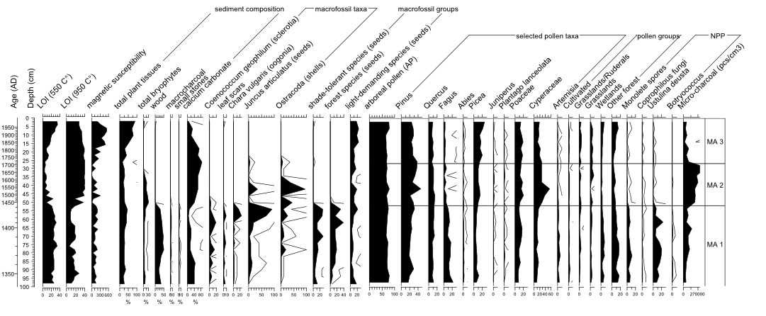
Profil Machová2, ca od roku 1350 AD; změna na kosení až mezi 1600-1700 AD
E. Jamrichová (pyly), L. Petr (LOI, magnetika), P. Hájková (makrozbytky, složení sedimentu)
rozšlapávání mokřadu
AP/NAP
světlomilné slatinné druhy
Poaceae
obilí, louky
vypalování
Do roku ca 1450 AD mokřad je zarostlý lesem, okolní krajina je už ale mozaika lesa a bezlesí (podle pylů)

Slide 23
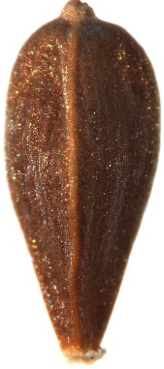
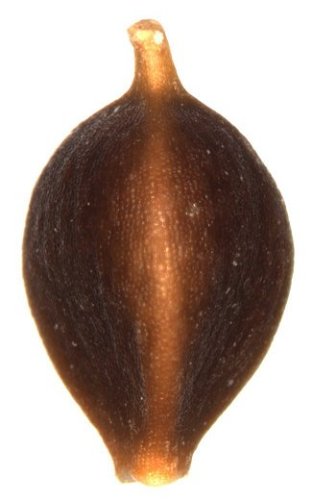
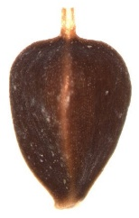
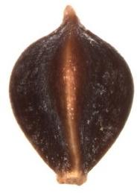
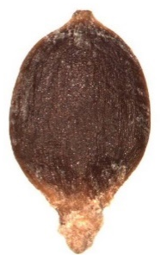
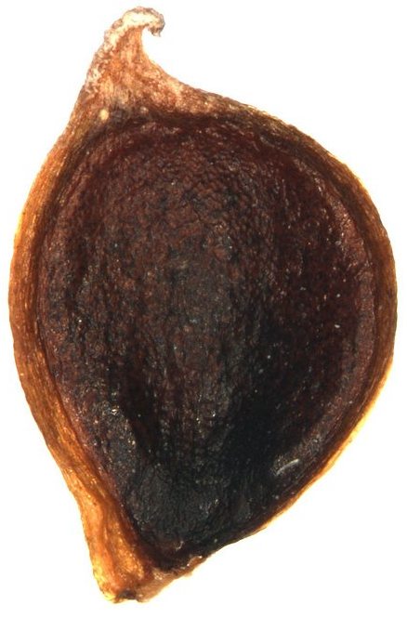
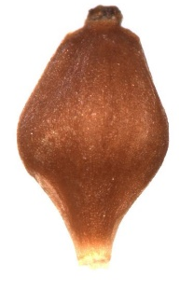
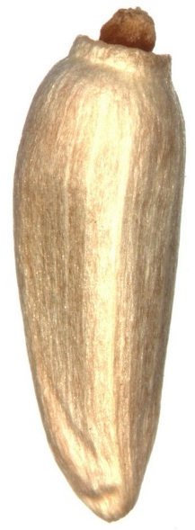
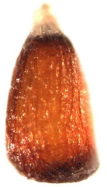
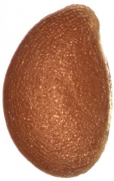
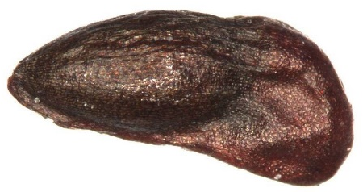
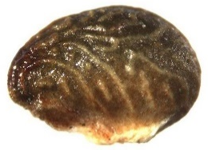
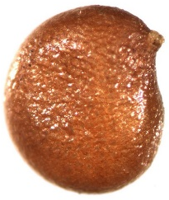
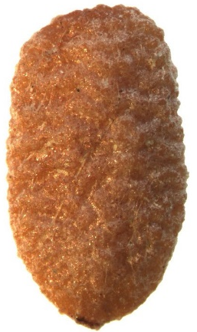
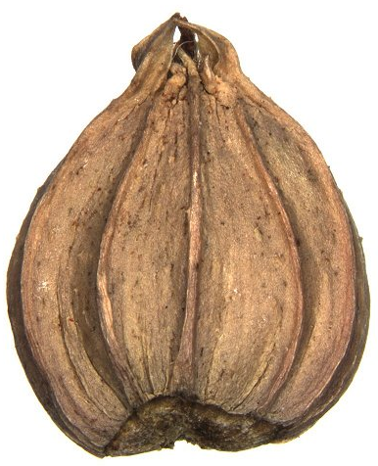
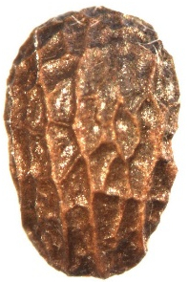
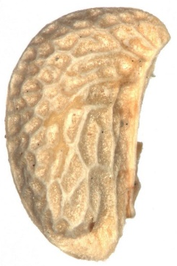



Eriophorum latifolium (ca 3 mm)
Semena
Carex flava (1-1.3 mm)
Carex flacca (ca 1.7 mm)
Carex panicea (2-3 mm)
Carex nigra (ca 2 mm)
Ranunculus acris (ca 3.5 mm)
Carex paniculata (ca 2 mm)
Juncus inflexus (ca 0.6 mm)
Linum catharticum (ca 1.2 mm)
Potentilla erecta (ca 1.75 mm)
Caltha palustris (ca 3 mm)
Cirsium palustre (ca 4.2 mm)
Ajuga reptans (ca 2.5 mm)
Atropa bella-dona (ca 1.7 mm)
Sambucus sp. (3-4 mm)
Rubus sp. (ca 3 mm)
Carex sylvatica (ca 2.5 mm)
Carpinus (ca 8 mm)
Solanum dulcamara (ca 2.5 mm)
Carex remota (ca 1.6 mm)
http://seeds.eldoc.ub.rug.nl/?pLanguage=en

Slide 24












Briza media (ca 1.6 mm)
Molinia caerulea (ca 2 mm)
Valeriana dioica (ca 2.7 mm)
Viola sp. (2-2.5 mm)
Carex pendula (ca 1.9 mm
Myosotis palustris (ca 1.5 mm)
Cornus sanguinea (ca 5 mm)
Crataegus monogyna (6 mm)
Betula pendula
Alnus glutinosa
Viburnum opulus (ca 8 mm)
Betula pubescens
http://seeds.eldoc.ub.rug.nl/?pLanguage=en

Slide 25







Carex sylvatica 5 mm
Carex pendula 3.5 mm
Carex flava 5 mm
Carex panicea 4 mm
Carex flacca 2.5 mm
Carex remota 3 mm
Carex paniculata 3 mm
Mošničky ostřic
http://seeds.eldoc.ub.rug.nl/?pLanguage=en

Slide 26






Mechorosty
Cratoneuron commutatum (=Palustriella commutata)
Campylium stellatum
Tomentypnum nitens
Plagiomnium elatum
Fissidens adianthoides
Bryum pseudotriquetrum
http://www.bildatlas-moose.de/index.htm

